Slide 1
শুভ সকাল

Slide 2
শিক্ষক পরিচিতি
শিক্ষকের নামঃ মাসুদ রানা
পদবিঃ সহঃ শিক্ষক
বিদ্যালয়ের নামঃ ব্রহ্মপুর সরকারি প্রাথমিক বিদ্যালয়
হরিপুর,ঠাকুরগাঁও

Slide 3
পাঠ পরিচিতি
শ্রেণিঃ ২য়
বিষয়ঃ গণিত
পাঠের বিষয়ঃযোগ এবং বিয়োগের সম্পর্ক
সময়ঃ ৪৫মিনিট

Slide 4
শিক্ষণফল
আজকের পাঠ শেষে শিক্ষার্থীরা-
১১.১.১ ছবি বা কথার বর্ণিত তথ্যের গাণিতিক রুপ দিতে পারবে ।
।

Slide 5
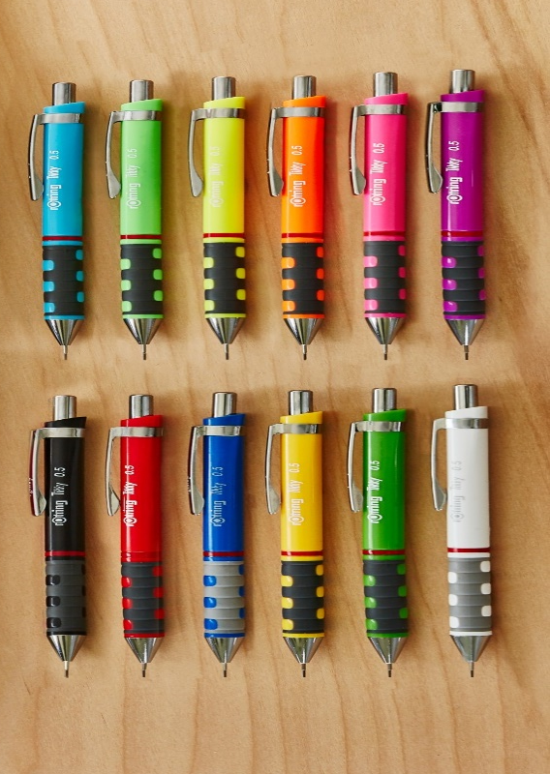
বাস্তব পর্যায়
শ্রেণি কক্ষের কিছু জিনিষের সাহায্যে যোগ এবং বিয়োগের ধারণা প্রদান
পেন্সিল
কলম
বই

Slide 6
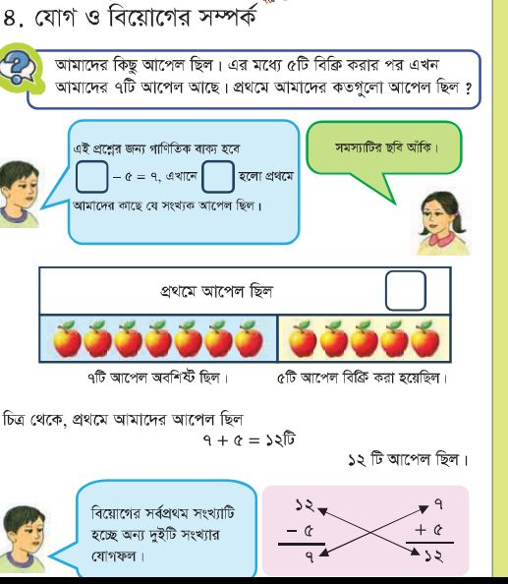
গণীত বইয়ের পৃষ্ঠা প্রদর্শন

Slide 7
কয়েক টি দলে ভাগ করে সমস্যা সমাধান করতে দিব।
আমাদের কাছে কিছু আম ছিলো । এর মধ্যে ৫টি আম বিক্রি করার পর এখন আমাদের কাছে ৭টি আম আছে । প্রথমে আমাদের কতগুলো আম ছিল
এই সমস্যার গাণিতিক গাণিতিক বাক্য হবে
- ৫= ৭
এখানে, হলো প্রথমে আমাদের কাছে যে সংখ্যক আম ছিলো ।

Slide 8
সমাধান কর
একটি ব্যাগে কয়েকটি লিচু ছিলো । পরে আরও ৫টি লিচু ব্যাগে রাখা হলো । ব্যাগে মোট লিচু হলো ১২টি । প্রথমে ব্যাগে কয়টি লিচু ছিলো?
গাণিতিক বাক্যঃ + ৫=১২
১২ টিলিচু ব্যাগে ছিলো
৫টি লিচু ব্যাগে রাখা হলো
৭টি লিচু ব্যাগে ছিলো

Slide 9
দলীয় কাজ
দলের নাম | কাজ
শাপলা দল | ৯+ = ১৮
জবা দল | ১৫+ = ২৫
বকুল দল | + ১৫ = ২২
বেলি দল | ১০+ = ৪২

Slide 10
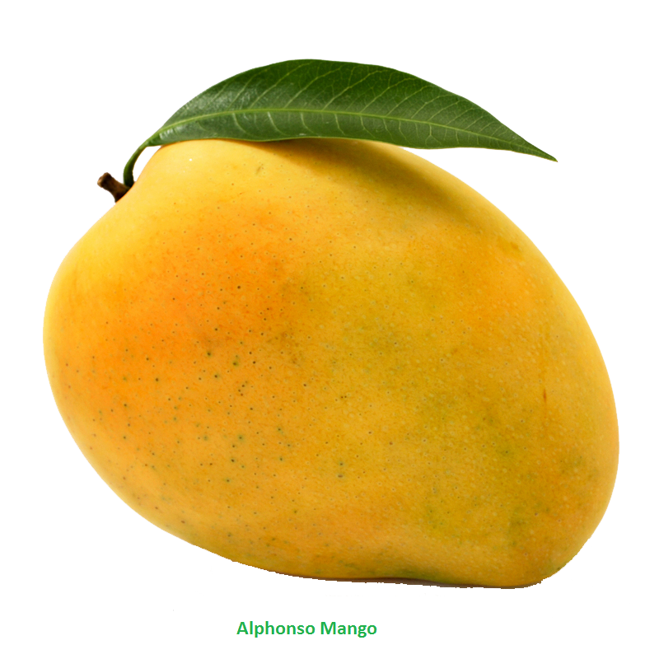
মূল্যায়ন
নিচের সমস্যাটি গাণিতিক বাক্যে লিখি এবং সমাধান করি
বাবুর কাছে কিছু আম ছিলো । সে বাজারে থেকে আরও ৮টি আম কিনলো । এখন তার মোট আম হলো ২০ টি । প্রথমে তার কাছে কতটি আম ছিলো ।

Slide 11
বাড়ির কাজ
রাজুর কাছে কিছু মারবেল ছিলো । সে তার ছোটবোন রিনাকে ৮টি মারবেল দিলো । এখন তার কাছে ১২টি মারবেল অবশিষ্ট রইলো । তার কাছে প্রথমে কতটি মারবেল ছিলো ?

Slide 12
আবার দেখা হবে

